Slide 1
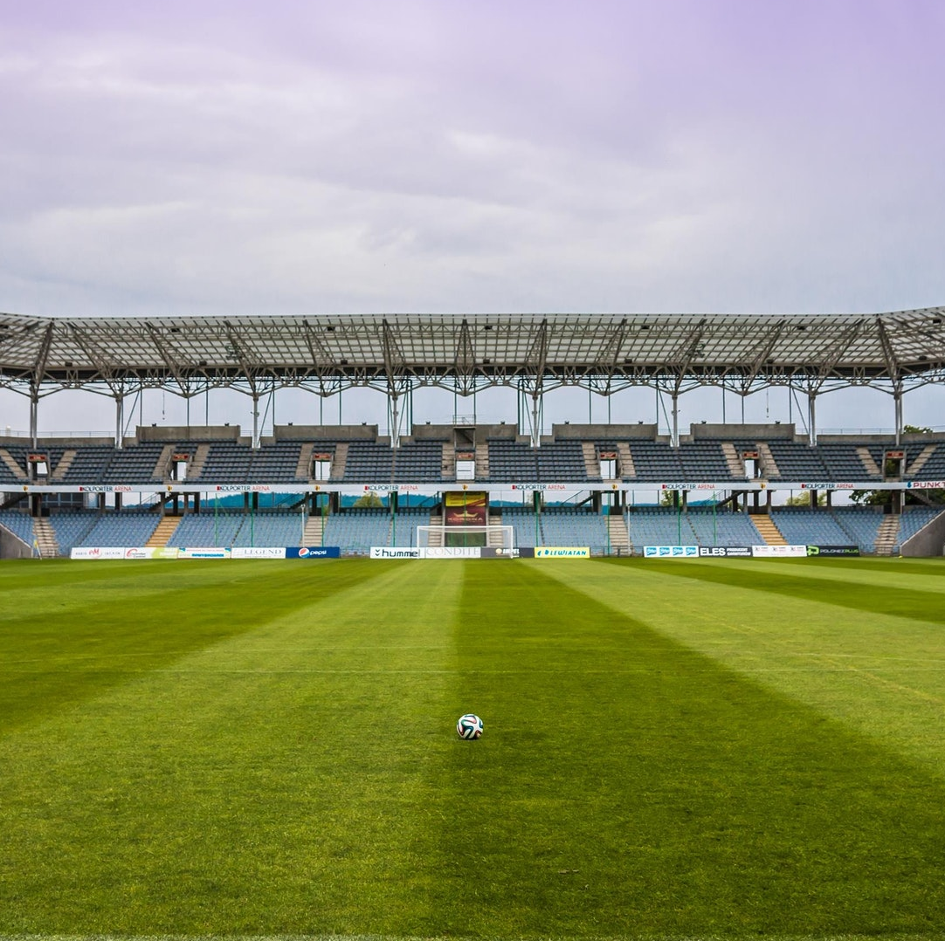


Informativos
Rodada #25

